Slide 1

TRƯỜNG TIỂU HỌC LÊ NGỌC HÂN
Chính tả – Lớp 4
Chợ Tết- Họa sĩ Tô Ngọc Vân

Slide 2



Slide 3

K
Ộ
H
Đ
N
G
I
Ở

Slide 4

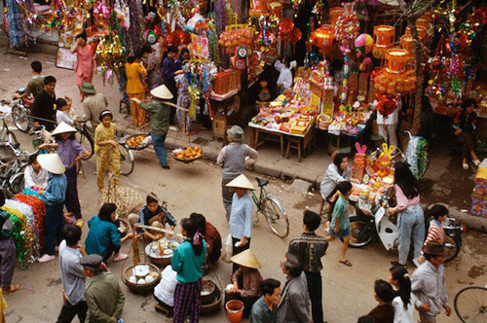
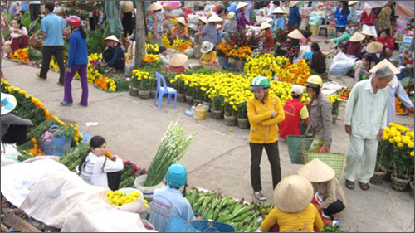
Chợ Tết rộn ràng, tấp nập, đông vui và nhộn nhịp

Slide 5
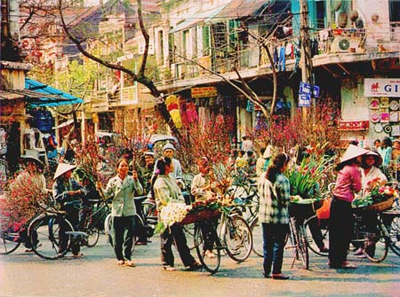
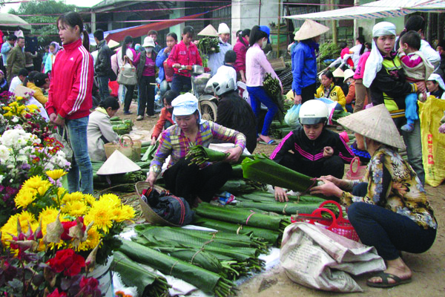
Chợ Tết rộn ràng, tấp nập, đông vui và nhộn nhịp

Slide 6
Chính tả: ( Nhớ viết)
Chợ Tết.

Slide 7
Chợ Tết
Dải mây trắng đỏ dần trên đỉnh núi
Sương hồng lam ôm ấp mái nhà gianh
Trên con đường viền trắng mép đồi xanh
Người các ấp tưng bừng ra chợ Tết.
Họ vui vẻ kéo hàng trên cỏ biếc
Những thằng cu áo đỏ chạy lon xon
Vài cụ già chống gậy bước lom khom
Cô yếm thắm che môi cười lặng lẽ
Thằng em bé nép đầu bên yếm mẹ
Hai người thôn gánh lợn chạy đi đầu.
Con bò vàng ngộ nghĩnh đuổi theo sau.
Nội dung chính đoạn thơ nói lên điều gì ?
Tả cảnh mọi người đi chợ Tết trong khung cảnh rất đẹp, cùng tâm trạng vui tươi và phấn khởi.

Slide 8
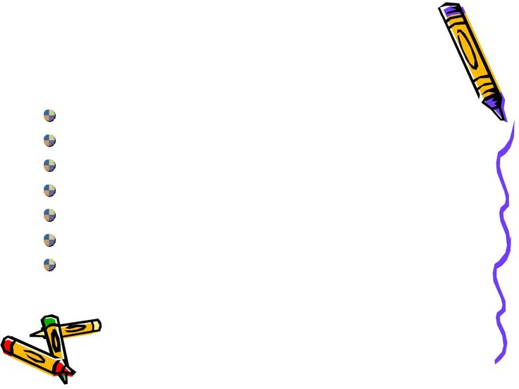
Viết đúng
sương hồng lam
viền
ôm ấp
lon xon
nhà gianh
mép
yếm thắm
lon ton
ngộ nghĩnh
nép đầu

Slide 9
Chợ Tết
Dải mây trắng đỏ dần trên đỉnh núi
Sương hồng lam ôm ấp mái nhà tranh
Trên con đường viền trắng mép đồi xanh
Người các ấp tưng bừng ra chợ Tết.
Họ vui vẻ kéo hàng trên cỏ biếc
Những thằng cu áo đỏ chạy lon xon
Vài cụ già chống gậy bước lom khom
Cô yếm thắm che môi cười lặng lẽ
Thằng em bé nép đầu bên yếm mẹ
Hai người thôn gánh lợn chạy đi đầu.
Con bò vàng ngộ nghĩnh đuổi theo sau.

Slide 10

Nhớ viết

Slide 11
Bài tập 2: Tìm tiếng thích hợp với mỗi ô trống để hoàn chỉnh mẩu chuyện dưới đây. Biết rằng, ô số 1 chứa tiếng có âm đầu là s hay x, còn ô số 2 chứa tiếng có vần là ưc hay ưt.
MỘT NGÀY VÀ MỘT NĂM
Men-xen là một họa trứ danh của nước ,được rất nhiều người hâm mộ. Mỗi khi tranh của ông trưng bày là người ta tranh nhau mua.
Có một họa sĩ trẻ nói với ông:
- Ngài thật là một người sướng. Còn tôi, không hiểu tranh rất khó bán. Nhiều tranh tôi vẽ mất cả ngày nhưng phải một năm mới bán được.
Men-xen liền bảo:
- Anh hãy thử làm ngược lại xem sao! Nghĩa là hãy để cả một năm vẽ một tranh, rồi bán nó trong một ngày.
sĩ
Đức
1
2
sung
sao
1
1
bức
2
bức
2

Slide 12

Chính tả
Họa sĩ Tô Ngọc Vân.

Slide 13
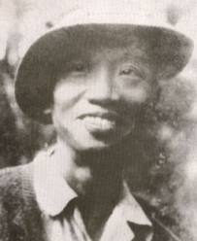
Tô Ngọc Vân – một họa sĩ bậc thầy trong nền mỹ thuật Đông Dương ( 1906 – 1954). Ông là người con ưu tú của dân tộc đã tham gia cách mạng, chiến đấu bằng tài năng hội họa của mình – đặc biệt là trong chiến dịch lịch sử Điện Biên Phủ.

Slide 14
Họa sĩ Tô Ngọc Vân
Hoạ sĩ Tô Ngọc Vân Tô Ngọc Vân là một nghệ sĩ tài hoa. Ông tốt nghiệp Trường Cao đẳng Mĩ thuật Đông Dương năm 1931 và sớm nổi danh từ trước Cách mạng tháng Tám với các bức tranh Ánh mặt trời, Thiếu nữ bên hoa huệ, Thiếu nữ bên hoa sen,... Nước nhà độc lập, ông hăng hái tham gia công tác cách mạng bằng tài năng hội họa của mình. Trong chiến dịch lịch sử Điện Biên Phủ, ông đi cùng bộ đội, dân công hỏa tuyến, vẽ nhiều tranh và kí họa về họ. Đáng tiếc, chỉ trước ngày chiến thắng gần một tháng, người nghệ sĩ tài năng đã ngã xuống khi chưa đầy 50 tuổi.

Slide 15
Chú giải:
Tài hoa: có tài về nghệ thuật, văn chương.
Dân công: người dân làm nghĩa vụ lao động chân tay trong thời gian nhất định.
Hỏa tuyến: nơi diễn ra các trận đánh trong chiến tranh.
Kí hoạ: tranh vẽ ghi nhanh.

Slide 16
2a/ Điền truyện hay chuyện vào ô trống?
Kể phải trung thành với , kể đúng các
tình tiết của câu , các nhân vật có trong
Đừng biến giờ kể ............ thành giờ đọc
chuyện
truyện
chuyện
truyện
chuyện
truyện
Từ chuyện được dùng trong các cụm từ: kể chuyện, câu chuyện...
Từ truyện được dùng trong các cụm từ: đọc truyện, quyển truyện, truyện kể...
Chuyện là một chuỗi các sự kiện diễn ra có đầu, có cuối,có thật hoặc do con người tưởng tượng ra. Còn truyện là tác phẩm văn học được in ra hoặc viết ra thành chữ.

Slide 17
3a/ Em đoán xem đây là những chữ gì?
Để nguyên – loại quả thơm ngon
Thêm hỏi – co lại chỉ còn bé thôi.
Thêm nặng – mới thật lạ đời
Bỗng nhiên thành vết xoong nồi lọ lem.
Lời giải: Nho – nhỏ - nhọ

Slide 18
3b/ Em đoán xem đây là những chữ gì?
Bình thường dùng gọi chân tay
Muốn có bút vẽ: thêm ngay dấu huyền
Thêm hỏi – làm bạn với kim
Có dấu nặng, đúng người trên mình rồi.
Lời giải: Chi – chì – chỉ - chị

Slide 19



CHÀO TẠM BiỆT
CÁC EM !

